Slide 1
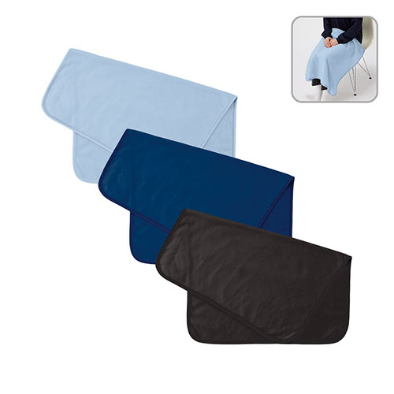
【提案書】
フリースベーシックブランケット レギュラー
特徴
レギュラーサイズのすっきりシンプルなベーシックタイプのブランケットです。ネイビー、ブラック、ライトブルーの3色展開でジェンダーレスに使用でき、オフィスなどでも利用可能です。
納期
納期スペース
仕様
カラー展開：ネイビー,ブラック,ロイヤルブルー
素材：ポリエステル
サイズ：約780×620(mm)
包装：PP袋
備考：取説付
お見積
お見積りスペース

